Slide 1


MÔN: THIẾT KẾ HỆ THỐNG NHÚNG
ĐỀ TÀI: THIẾT KẾ HỆ THỐNG CHỐNG TRỘM
Lớp: L01 - NHÓM: 12
GVHD: ThS. Bùi Quốc Bảo

Slide 2

Danh sách thành viên
STT | Họ và tên | MSSV
1 | Tô Kỳ Anh | 2210132
2 | Nguyễn Lê Hoàng Phúc | 2212630
3 | Lưu Thị Hoài Phương | 2212688

Slide 3
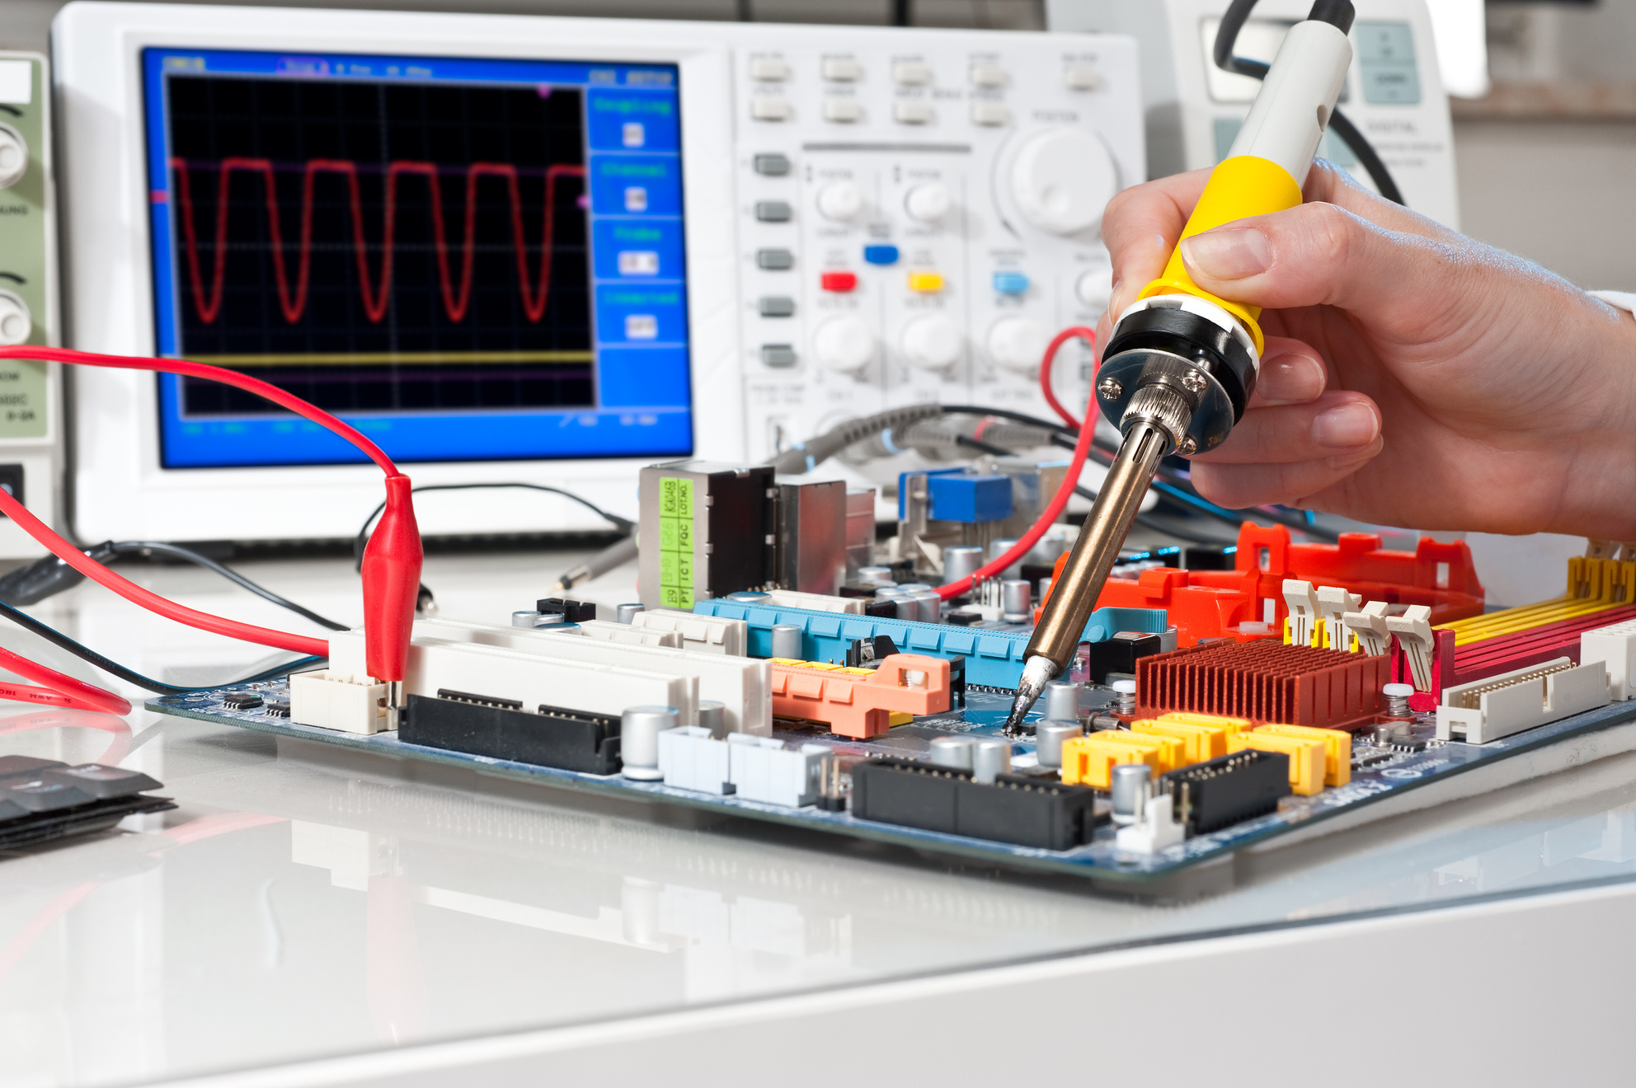
Cấu trúc đề tài
1. Giới thiệu đề tài
2. Đặc tả sản phẩm và hệ thống
3. Thiết kế
4. Chạy thử và đánh giá

Slide 4

1. Giới thiệu đề tài

Slide 5


Đặt vấn đề
An ninh là một trong những yếu tố quan trọng đảm bảo chất lượng cuộc sống của con người. Trong bối cảnh xã hội phát triển mạnh mẽ, cùng với sự gia tăng về tài sản và cơ sở vật chất, nguy cơ mất an ninh, đặc biệt là các hành vi trộm cắp, đã trở thành một vấn đề đáng lo ngại.
Hiện nay, nhiều giải pháp chống trộm đã được phát triển. Tuy nhiên, không phải hệ thống nào cũng phù hợp với nhu cầu của người dùng phổ thông. Điều này đặt ra yêu cầu về việc nghiên cứu, thiết kế một hệ thống chống trộm hiệu quả, đơn giản, chi phí thấp và dễ dàng triển khai.

Slide 6


Mục tiêu đề tài
Phát hiện và cảnh báo nhanh chóng
Hệ thống sử dụng cảm biến chuyển động để phát hiện xâm nhập trong thời gian thực, kết hợp với còi báo động và đèn báo để cảnh báo tại chỗ.
Kết nối thông minh
Tích hợp module GSM để gửi tin nhắn SMS thông báo đến người dùng khi có sự xâm nhập.
Tiết kiệm chi phí và dễ sử dụng
Hệ thống được thiết kế với các linh kiện phổ biến, giá thành hợp lý, đồng thời tối ưu hóa giao diện và thao tác sử dụng để phù hợp với người dùng không chuyên.

Slide 7


Phạm vi nghiên cứu
Phạm vi lý thuyết
Nghiên cứu nguyên lý hoạt động của các linh kiện.
Tìm hiểu phương pháp thiết kế mạch nguồn sử dụng các bộ ổn áp tuyến tính và chuyển đổi điện áp sang các mức 5V và 3.3V.
Tích hợp phần cứng và phần mềm để đảm bảo hệ thống hoạt động ổn định và hiệu quả.
Phạm vi thực nghiệm
Thiết kế và triển khai hệ thống chống trộm với các chức năng cơ bản như phát hiện xâm nhập, cảnh báo bằng còi, gửi tin nhắn SMS cảnh báo.
Giới hạn phạm vi phát hiện chuyển động trong khoảng cách từ 3m đến 7m, phù hợp với không gian gia đình hoặc văn phòng nhỏ.
Đánh giá hiệu suất hệ thống thông qua việc thử nghiệm trong các tình huống thực tế: mô phỏng hành vi xâm nhập và kiểm tra phản hồi của hệ thống.

Slide 8
Phương pháp nghiên cứu
Nghiên cứu tài liệu
Thu thập và phân tích các tài liệu liên quan đến các thành phần phần cứng (HC-SR501, module 4G SIMCOM A7680C, STM32F103C8T6) và mạch nguồn từ sách, tài liệu kỹ thuật, datasheet, và các bài viết chuyên ngành.
Thiết kế hệ thống
Vẽ sơ đồ nguyên lý mạch điện, PCB bằng phần mềm thiết kế mạch (KiCad).
Lựa chọn các linh kiện phù hợp dựa trên thông số kỹ thuật và tính toán yêu cầu của hệ thống.
Viết chương trình điều khiển bằng ngôn ngữ C.

Slide 9
2. Đặc tả sản phẩm và hệ thống

Slide 10

Đặc tả sản phẩm
Product Specification
- Tên (Name): Hệ thống chống trộm
- Mục đích (Purpose): Phát hiện kẻ trộm và cảnh báo đến người dùng.
- Ngõ vào/ngõ ra (Input/output):
+ Input: Cảm biến chuyển động HC-SR501.
+ Output: Loa 5v, module 4G SIMCOM A7680C.
- Trường hợp sử dụng (Use cases): Nếu cảm biến chuyển động phát hiện chuyển động của cơ thể người trong phạm vi của cảm biến thì sẽ kích loạt loa báo động và module 4G SIMCOM A7680C sẽ gửi tin nhắn đến số điện thoại người dùng để cảnh báo.

Slide 11
Đặc tả sản phẩm
Product Specification
- Chức năng (Functions):
+ Thông báo cho chủ nhà có người đột nhập.
+ Phát loa báo động cho mọi người xung quanh.
- Hiệu năng (Performance):
+ Độ trễ giới hạn cho phép 30s.
+ Độ chính xác của cảm biến 90%.
- Giá thành sản xuất (Manufacturing cost): Dưới 500 nghìn đồng.
- Công suất (Power): Công suất tiêu thụ 20W, sử dụng nguồn DC 12V.
- Kích thước/cân nặng (Physical size/weight): 10x10x10cm, 500g.
- Cài đặt (Installation): Lắp đặt thiết bị trong phòng và loa gần cửa ra vào, cảm biến sẽ được gắn vào trần nhà.

Slide 12


Đặc tả hệ thống
System Specification
Yêu cầu sản phẩm (Product Requirement)
Functional Requirements
Hệ thống sẽ có khả năng phát hiện chuyển động trong phạm vi 3-7m bằng cảm biến hồng ngoại HC-SR501.
Khi có chuyển động được phát hiện, hệ thống sẽ bật loa và đèn báo động 5V để cảnh báo.
Khi phát hiện chuyển động , hệ thống sẽ gửi tín hiệu đến module SIM A7680C để thực hiện gửi tin nhắn SMS đến một số điện thoại để cảnh báo người dùng.

Slide 13
Đặc tả hệ thống
System Specification
Yêu cầu sản phẩm (Product Requirement)
Non-functional Requirements
Độ chính xác của cảm biến là 90%
Giá thành sản phẩm dưới 500 nghìn đồng
Kích thước 10x10x10 cm
Công suất tiêu thụ 20W
Độ trễ giới hạn cho phép là 30s
Hệ thống phải đảm bảo chỉ nhận lệnh từ số điện thoại đã được cấp quyền để ngăn chặn truy cập trái phép.
Hệ thống phải vào chế độ tiết kiệm năng lượng khi không phát hiện chuyển động/rung động để giảm thiểu tiêu thụ điện.

Slide 14

Đặc tả hệ thống
System Specification
Đặc tả thiết kế (Design Specification)
Lựa chọn vi điều khiển
Tên linh kiện | Giao tiếp | Số lượng chân
Module 4G SIMCOM A7680C TDM2309 | UART | 2 chân
Mạch nạp ST-Link V2 | SWD | 2 chân
Cảm biến hồng ngoại HC-SR501 | GPIO | 1 chân
Loa chip 5V | GPIO/PWM | 1 chân
Vi điều khiển STM32F103C8T6

Slide 15
Đặc tả hệ thống
System Specification
Đặc tả thiết kế (Design Specification)
Nhóm quyết định chọn vi điều khiển STM32F103C8T6 cho hệ thống chống trộm vì:
Đáp ứng đủ số chân giao tiếp cần thiết cho hệ thống.
Khả năng xử lý mạnh mẽ và nhanh chóng.
Đầy đủ các giao thức giao tiếp.
Tính năng tiết kiệm năng lượng.
Bộ nhớ và dung lượng lưu trữ đủ cho các tác vụ.
Chi phí hợp lý và dễ dàng tìm mua.
Dễ dàng phát triển và tích hợp với các công cụ phát triển.

Slide 16
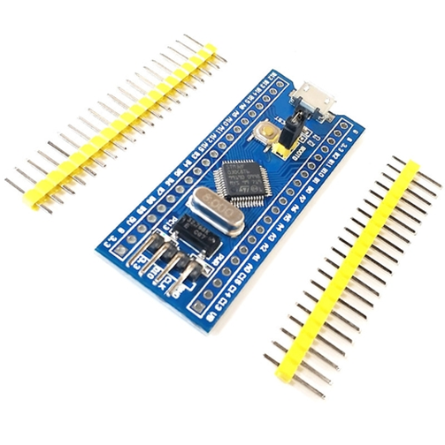
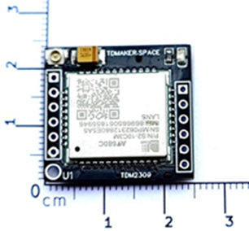
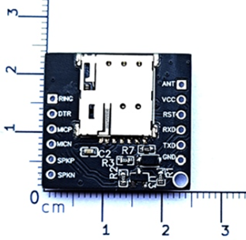
Kit phát triển STM32F1032C8T6
Là bộ điều khiển trung tâm, quản lý toàn bộ hoạt động của hệ thống.
Đọc tín hiệu từ các cảm biến (HC-SR501) để phát hiện chuyển động.
Kích hoạt loa báo động khi phát hiện xâm nhập.
Gửi tin nhắn cảnh báo qua module SIM7680 khi phát hiện có kẻ trộm.
Xử lý logic và giao tiếp giữa các linh kiện thông qua GPIO, UART, hoặc các giao thức khác.
Module 4G SIMCOM A7680C
Gửi tin nhắn tới số điện thoại của chủ nhà khi phát hiện kẻ trộm.

Slide 17
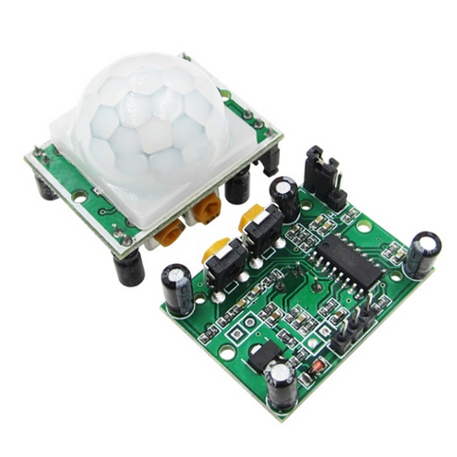
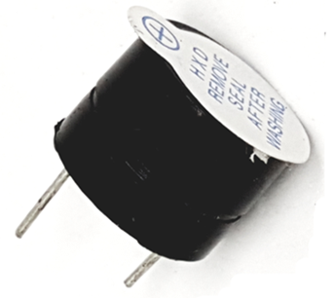
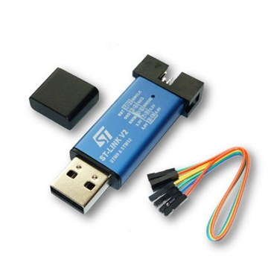
Cảm biến chuyển động HC-SR501
Phát hiện chuyển động trong phạm vi từ 3m đến 7m.
Xuất tín hiệu mức cao (logic 1) khi phát hiện chuyển động và mức thấp (logic 0) khi không phát hiện gì.
Cung cấp thông tin đầu vào để STM32 xác định có kẻ xâm nhập.
Loa chip 5V
Phát hiện chuyển động trong phạm vi từ 3m đến 7m.
Xuất tín hiệu mức cao (logic 1) khi phát hiện chuyển động và mức thấp (logic 0) khi không phát hiện gì.
Cung cấp thông tin đầu vào để STM32 xác định có kẻ xâm nhập.
Mạch nạp ST-Link V2
Dùng để nạp chương trình vào vi điều khiển STM32F103C8T6

Slide 18

Đặc tả hệ thống
System Specification
Đặc tả phần cứng (Hardware Specification)
Sơ đồ khối
Loa
Cảm biến chuyển động HC-SR501
Vi điều khiển STM32F103C8T6
Module Sim A7680C

Slide 19
Đặc tả hệ thống
System Specification
Đặc tả phần cứng (Hardware Specification)
Chức năng các khối
- Cảm biến chuyển động HC-SR501:
+ Là thành phần phát hiện chuyển động trong phạm vi 3-7m.
+ Khi phát hiện chuyển động, cảm biến sẽ gửi tín hiệu mức cao (logic HIGH) tới vi điều khiển STM32F103C8T6.
- Vi điều khiển STM32F103C8T6:
+ Là bộ xử lý trung tâm của hệ thống, nhận tín hiệu từ cảm biến HC-SR501.
+ Điều khiển các thiết bị đầu ra như loa và module SIM.
+ Xử lý dữ liệu và thực hiện giao tiếp với module SIM để gửi cảnh báo qua mạng di động.
- Loa: Phát âm thanh báo động khi có chuyển động được phát hiện bởi cảm biến.
- Module SIM A7680C: Giao tiếp với STM32 thông qua giao tiếp UART để thực hiện gửi tin nhắn cảnh báo đến số điện thoại người dùng khi phát hiện đột nhập.

Slide 20
Đặc tả hệ thống
System Specification
Đặc tả phần cứng (Hardware Specification)
Nguyên lý hoạt động
- Khởi động hệ thống:
+ Khi được cấp nguồn, các khối linh kiện được kích hoạt.
+ STM32 thực hiện kiểm tra trạng thái ban đầu và chuẩn bị cho quá trình giám sát.
- Giám sát chuyển động:
+ Cảm biến HC-SR501 liên tục giám sát khu vực xung quanh.
+ Khi phát hiện chuyển động trong phạm vi hoạt động, cảm biến gửi tín hiệu mức cao đến vi điều khiển STM32.
- Xử lý tín hiệu từ cảm biến: STM32 nhận tín hiệu từ cảm biến và xác nhận tình trạng có chuyển động. Sau đó, vi điều khiển thực hiện hai hành động:
+ Kích hoạt loa phát âm thanh báo động.
+ Gửi lệnh đến module SIM để cảnh báo từ xa.
- Cảnh báo từ xa qua module SIM: Module SIM A7680C gửi tin nhắn SMS đến số điện thoại được cài đặt sẵn. Nội dung tin nhắn chứa thông tin về sự xâm nhập.

Slide 21
3. Thiết kế

Slide 22
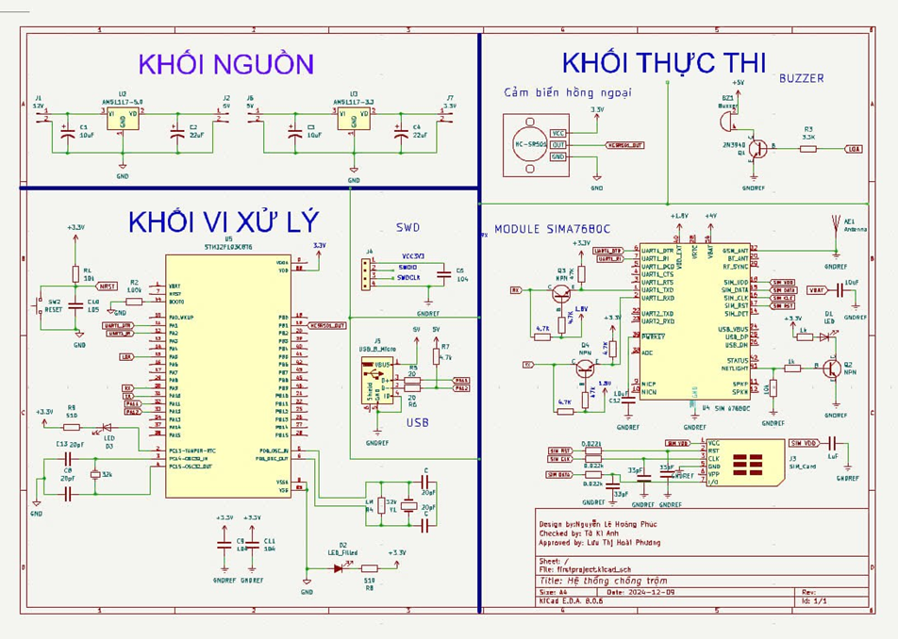
Phần cứng
Shematic

Slide 23
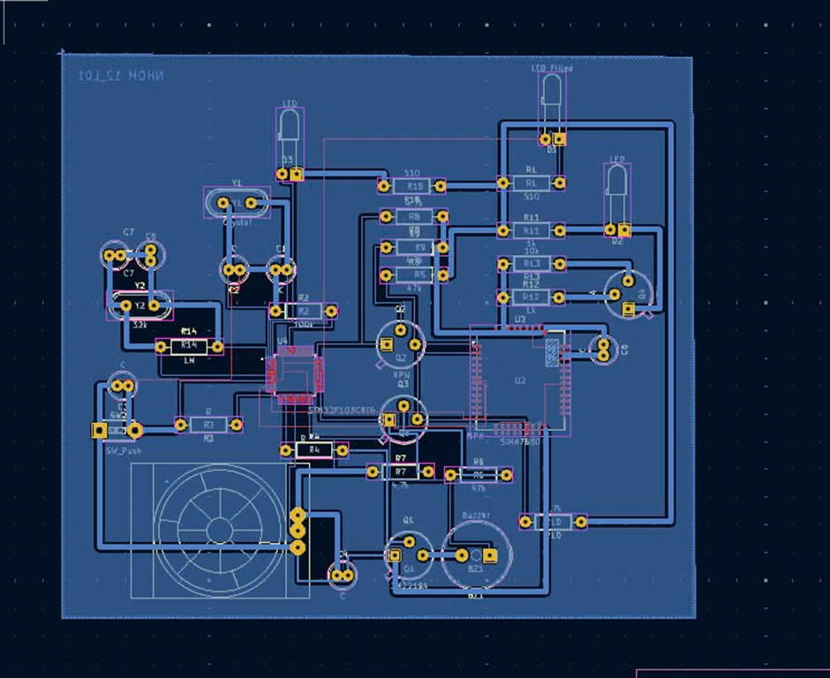
Phần cứng
PCB Layout

Slide 24
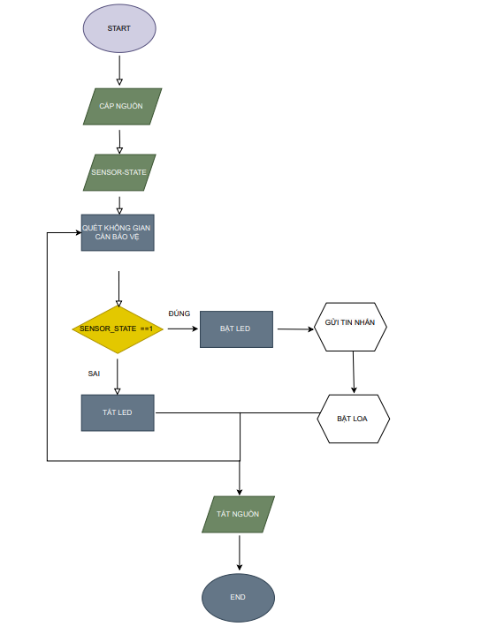
Phần mềm
Lưu đồ giải thuật

Slide 25
4. Chạy thử và đánh giá

Slide 26
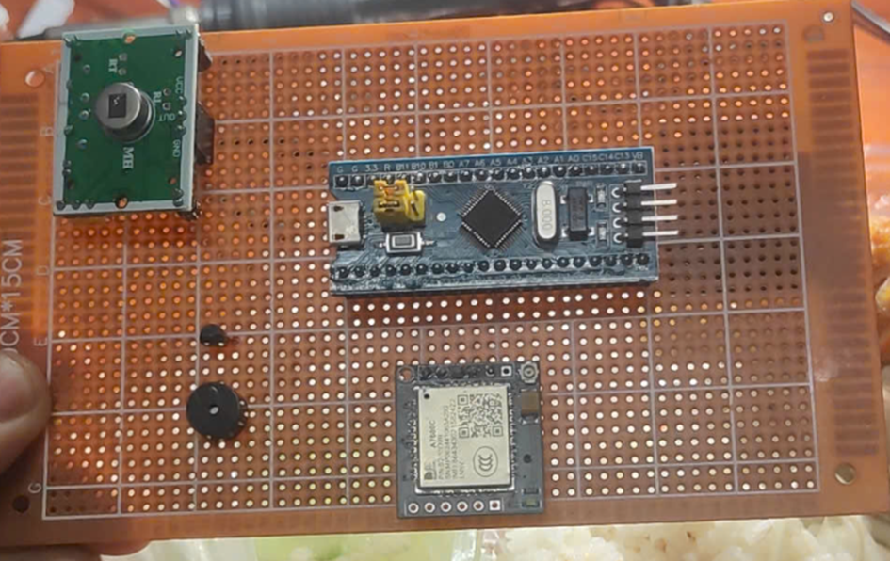
Sản phẩm

Slide 27

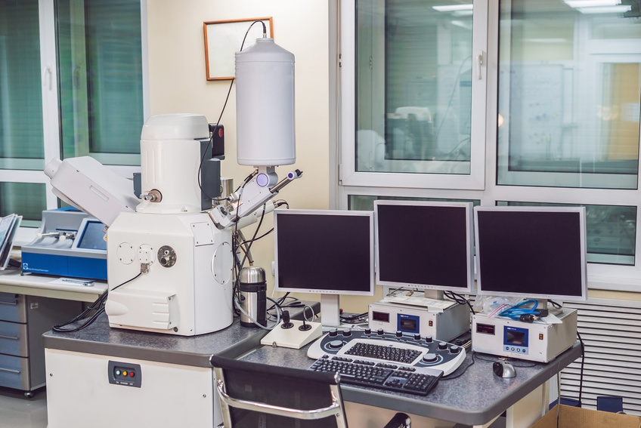
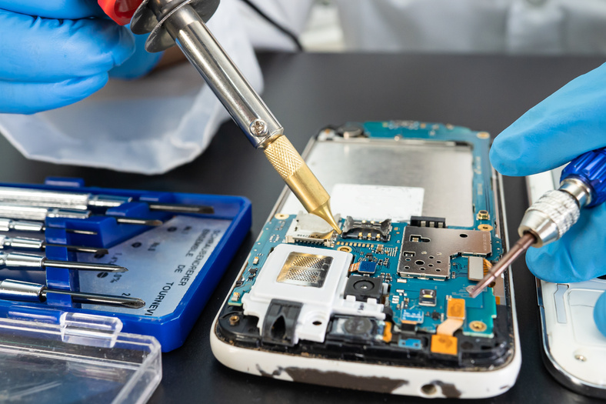
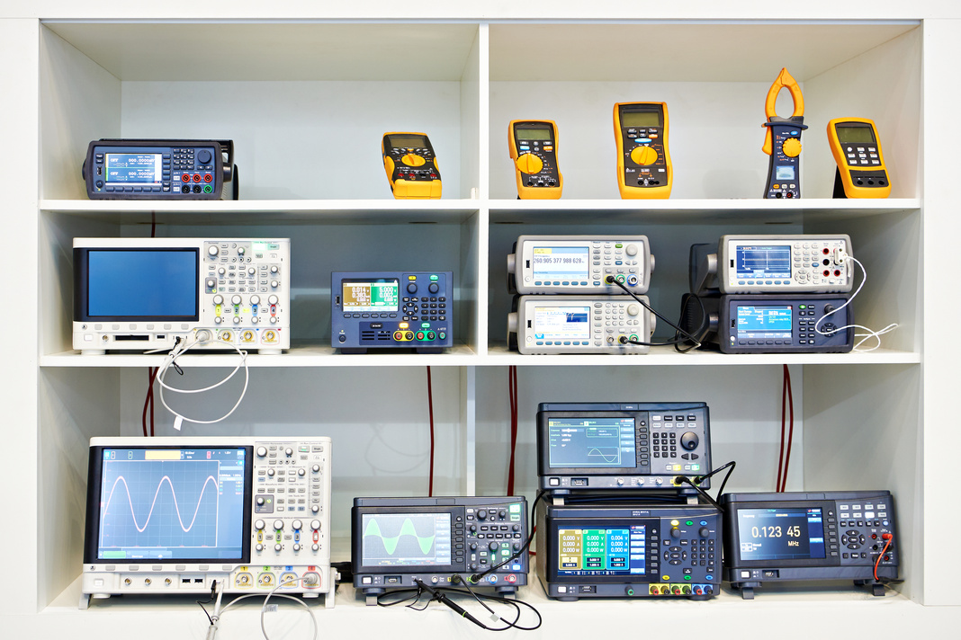
Đánh giá kết quả chạy thử
CHƯA THỰC HIỆN ĐƯỢC VIỆC GỬI TIN NHẮN
NHỮNG HẠN CHẾ VỀ PHẦN CỨNG
Khi phát hiện có sự xuất hiện của ngườ lạ, hệ thống của thực hiện bật loa nhưng không thể thực hiện việc gửi tin nhắn. Lý do theo nhóm tìm hiểu là Sim7680C cần nguồn cấp 4.2V và 2A nhưng mạch ổn áp chỉ cung cấp được 0.7A
Cảm biến của đề tài có sự hạn chế trong tầm hoạt động. Lý do là thiếu hụt ngân sách.
Loa báo hiệu nhỏ.
LỖI TRONG VIỆC CHẠY MÔ PHỎNG
Do sự hư hỏng linh kiện (cảm biến chuyển động không hoạt động) trong quá trình mô phỏng nên hệ thống của nhóm đã không thể thực hiện mô phỏng sau khi hàn mạch.

Slide 28


Thank You

